Slide 1
Forum
EU-Strukturfondsfinanzierung für wissenschaftliche Einrichtungen
Herausforderungen der Hochschulfinanzierung: Hemmnisse für die nachhaltige Nutzung der EU-Strukturfonds?
Dr. Norbert Heller

Slide 2

Ausgangslage
Exzellente Institutionen!
Hervorragende Akteure!
Sehr gute Ideen!
Warum nicht einfach die
Ideen realisieren?
Hemmnisse?
Projektidee

Slide 3
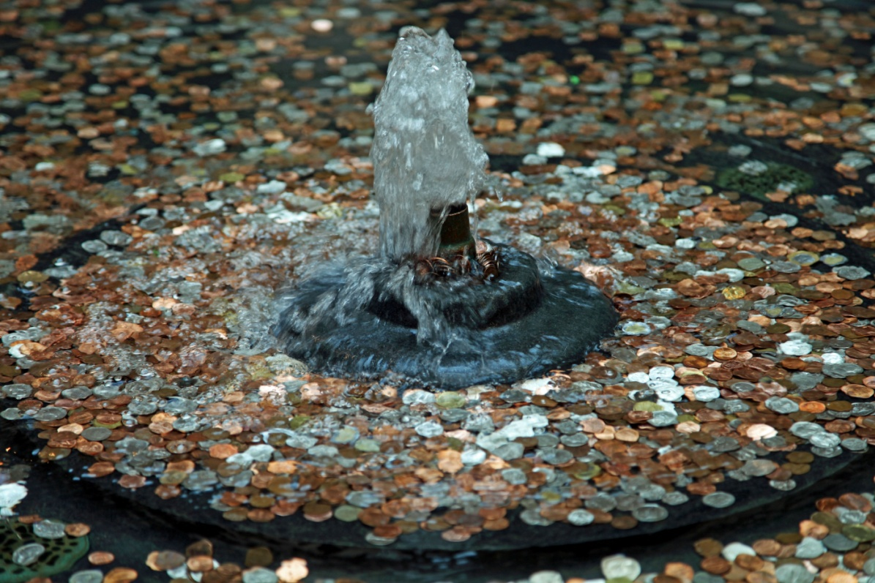
Geldquellen?
Worauf kann ich zugreifen?
€
€
€
Eigene Mittel?
Kooperationspartner?
Wohltäter/Spenden?
Staat?
EU?
€
€
€
€

Slide 4
Geteilte Mittelverwaltung?
Was heißt das?
Subsidiarität und Kohäsionspolitik?
  Intelligentes Wachstum
  Nachhaltiges Wachstum
  Integratives Wachstum
Subsidiarität und Verwaltungs- und Kontrollsystem?
  Förderfähigkeits- und Auswahlkriterien
  Kontrolle der Verwaltung und des Empfängers
  Kontrolle der Ergebnisse
⇒ Geteilte Verantwortung!

Slide 5
Was genau wird gebraucht?
Investitionen? ⇒ EFRE
Aus- und Weiterbildung? ⇒ ESF
Wie wovon?
Gibt es Partner?
Wer spielt welche Rolle?
Wie ist alles zu formulieren
(Abstraktions-/Konkretisierungsgrad)?

Slide 6




OP-Prüfung
Fördert OP den gewünschten Inhalt?
Falls nein:
  Warum nicht?
  Kann OP geändert werden?
Welche Verfahren und Instrumente kommen zur Anwendung?
OP
Abstrakt-generelle Kriterien und Richtlinien
mit Gleichbehandlungsgrundsatz?
RL
Wettbewerbsregularien?
h
?
?
Welche Lösungen noch?
w

Slide 7
Die Rolle wissenschaftlicher Einrichtungen?
Empfänger?
Beschaffung von Kofinanzierung für förderfähige Ausgaben (Interventionssatz und Eigenanteil)?
  Nutznießer staatlicher Mittel?
  Verwendungen von Eigenmitteln?
  Auch in Form von Personal- und Sachleistungen, Abschreibungen, Einnahmen?
  Nutznießer von Drittmitteln – Bund, weitere?
Wissenschaftliche Einrichtungen als zwischengeschaltete Stellen denkbar?

Slide 8
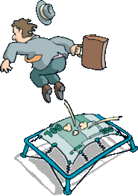
Beihilfeproblematik?
€
Unternehmen?
Teilnahme am Markt und am Wettbewerb?
  Lehre?
  Forschung?
    Grundlagenforschung?
    Auftragsforschung?

Slide 9
Partnerschaftsprinzip und
Woddy Allens Ehedefinition
Die Ehe ist
der Versuch,
Probleme gemeinsam zu lösen,
die man alleine nie gehabt
hätte!

Slide 10
Danke für Ihre Aufmerksamkeit!
Eine anregende Diskussion!

